Slide 1



CLASS :3
SUBJECT : ODIA
CHAPTER NUMBER: 15
CHAPTER NAME : ଆମ ଅଞ୍ଚଳର ଭୂମିରୂପ
SUBTOPIC : ଉପକ୍ରମ ,ପଠନ କ୍ରିୟା ଓ କଠିନ ଶବ୍ଦ

Slide 2
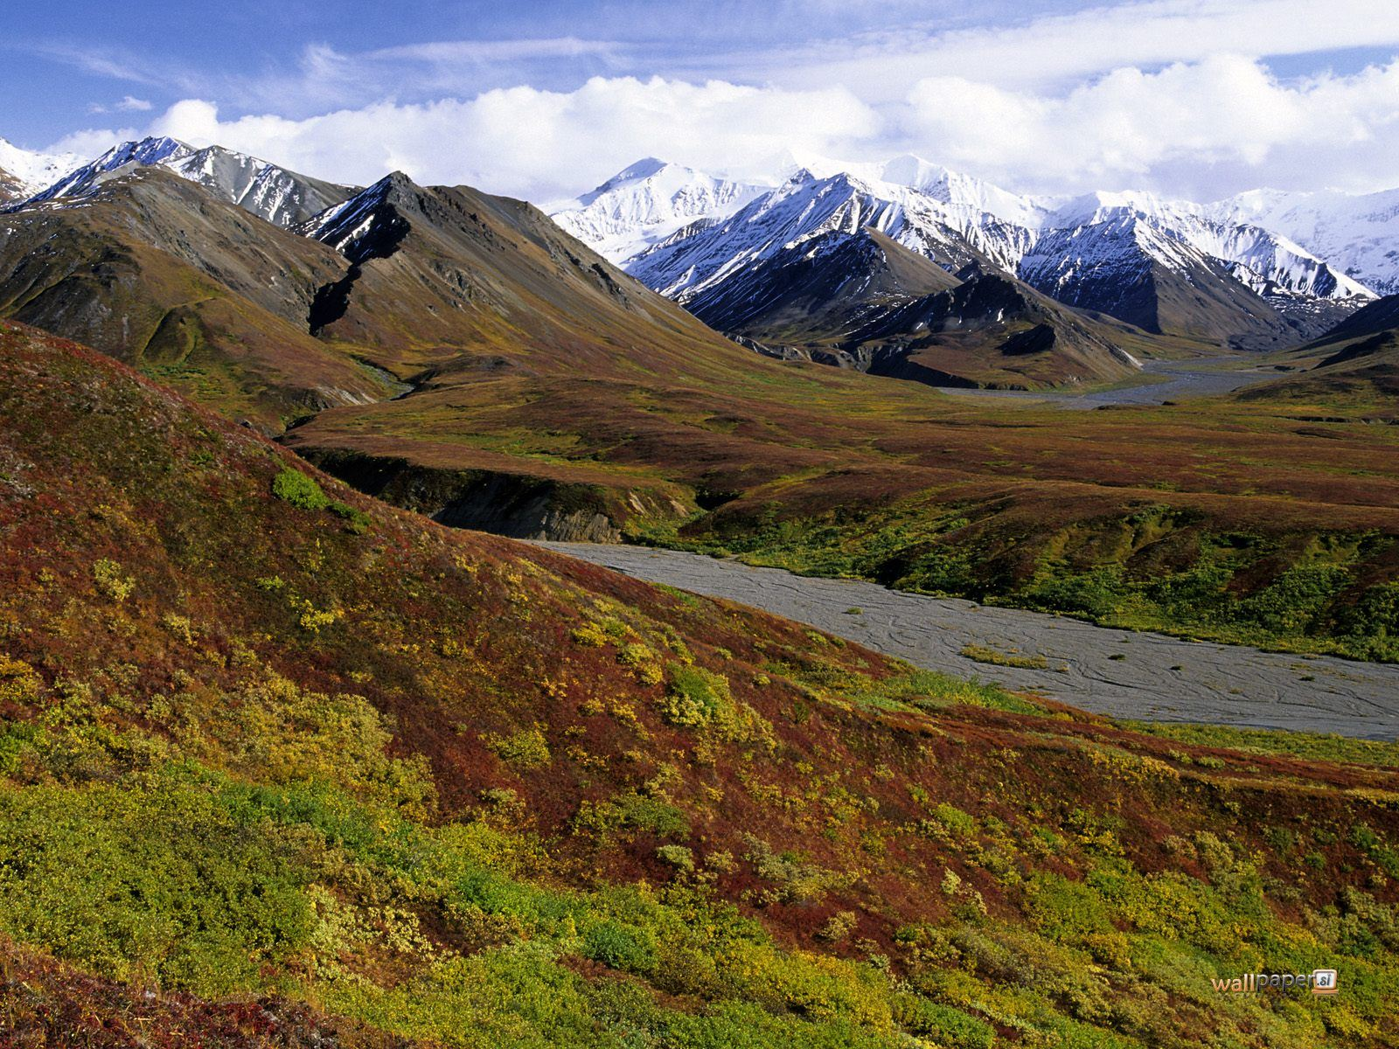
ଭୂମିର ବିଭିନ୍ନ ରୂପ
ପାହାଡ
ପଥୁରିଆ

Slide 3
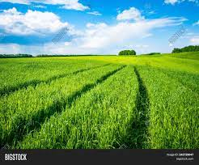
ପଡିଆ
ବିଲ

Slide 4
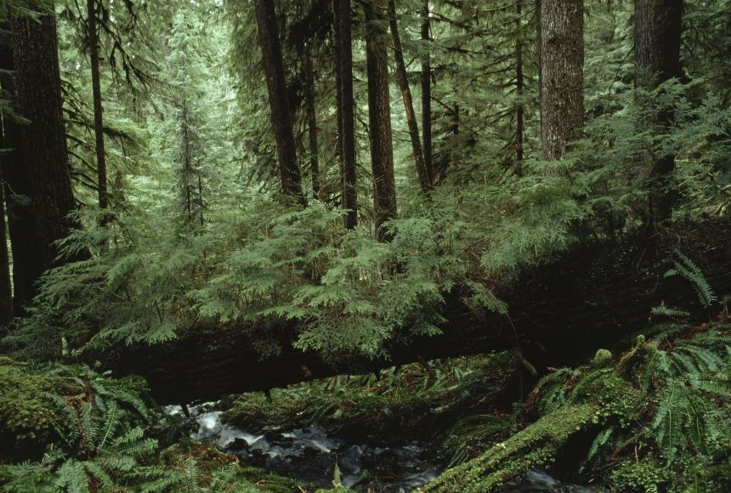
ବଣ

Slide 5
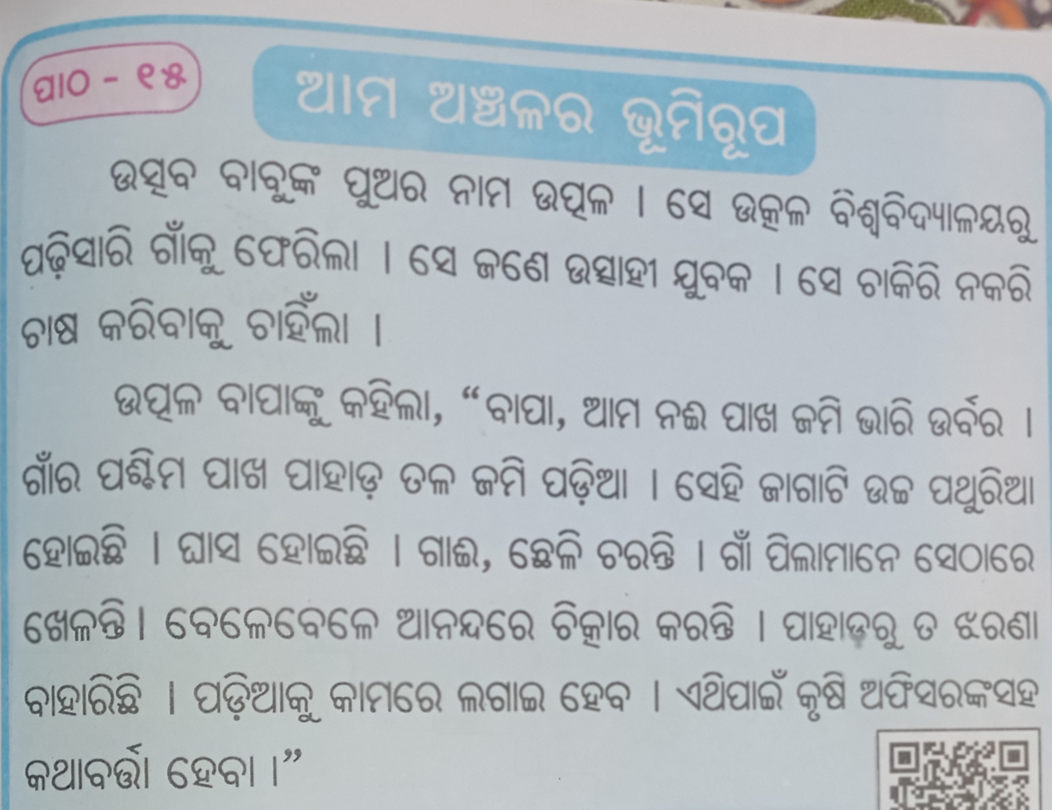

Slide 6
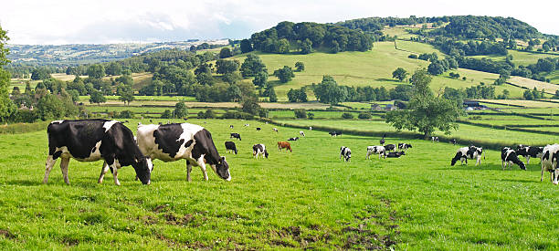

Slide 7
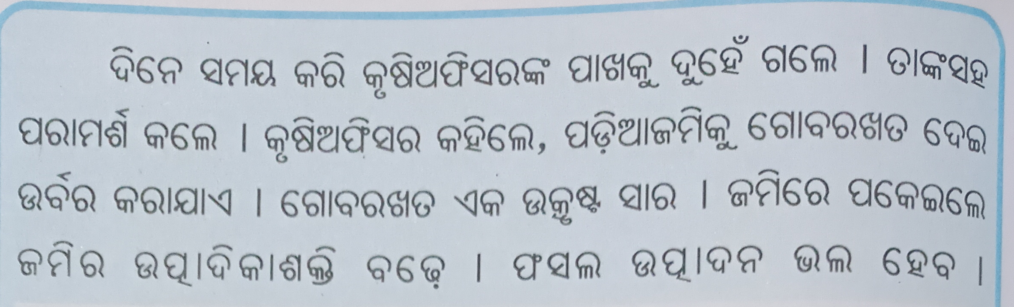

Slide 8
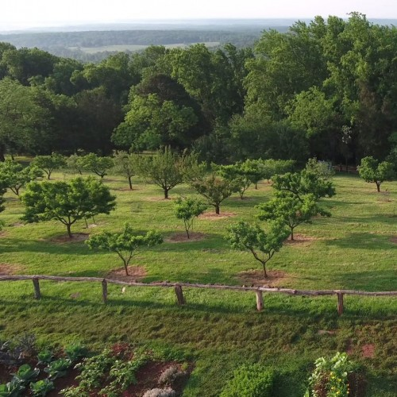

Slide 9
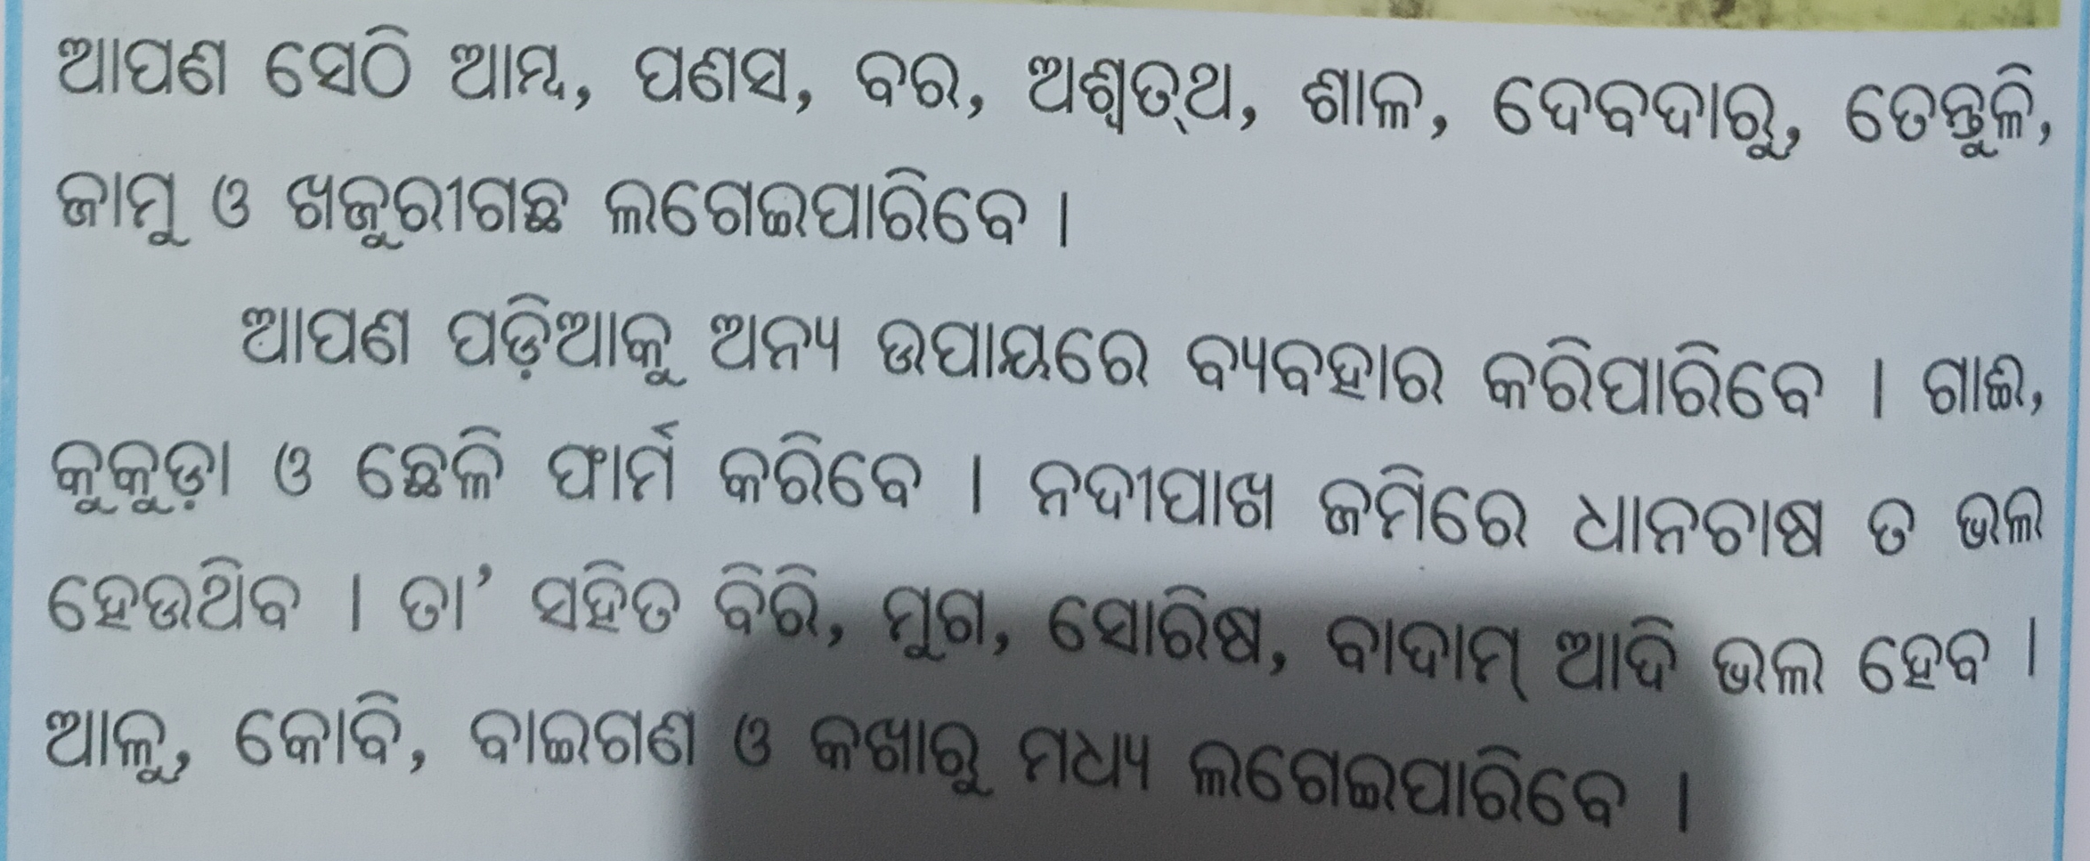

Slide 10
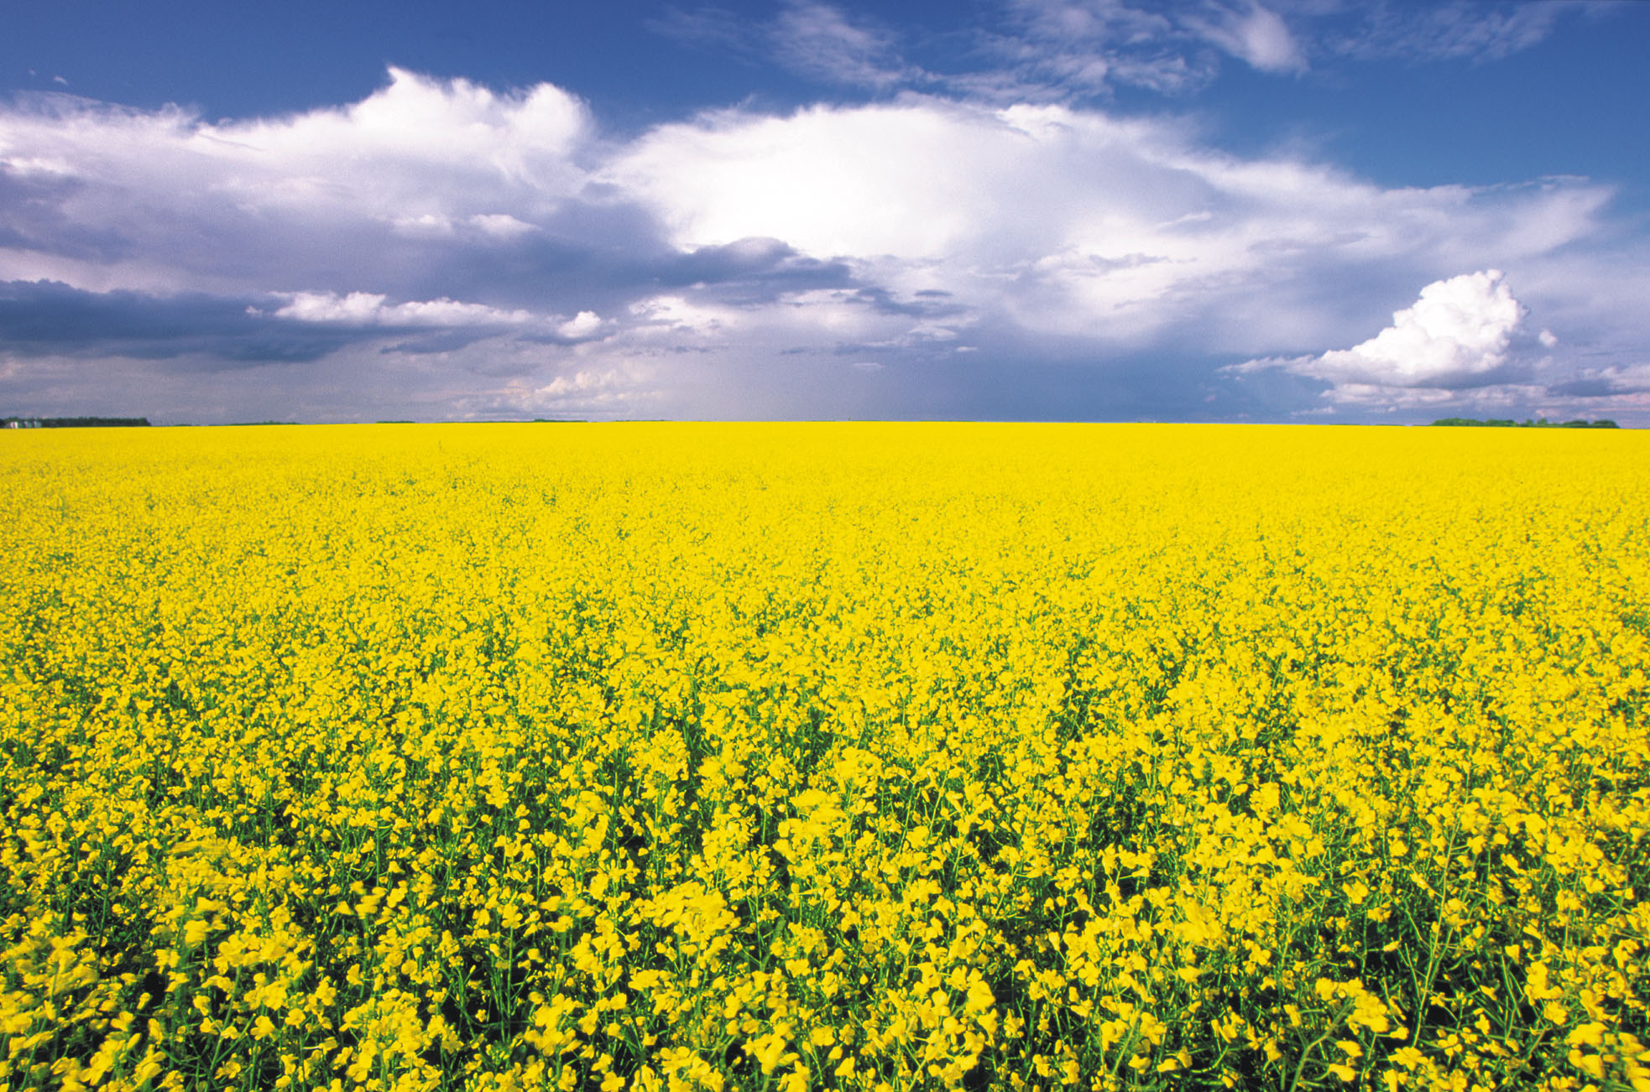
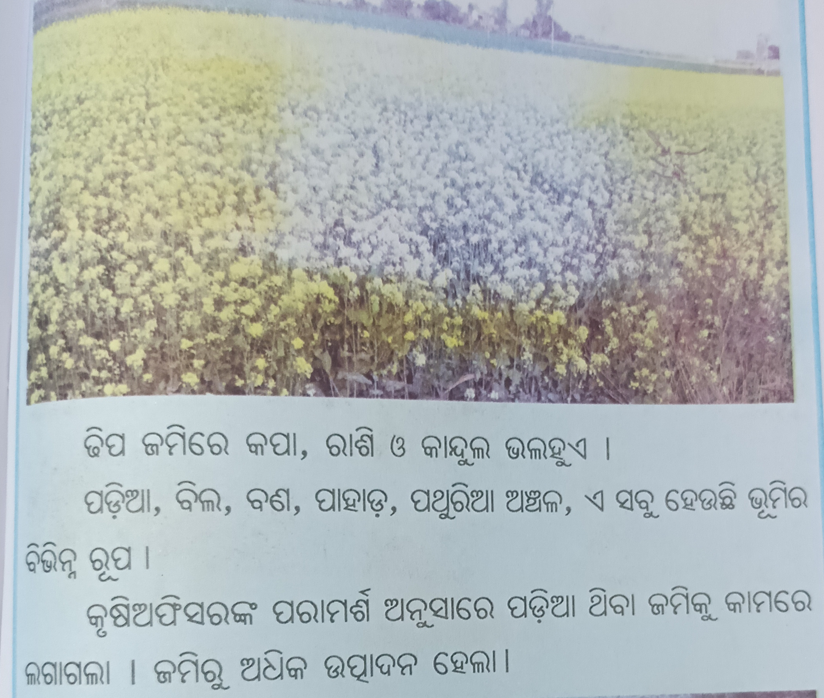

Slide 11
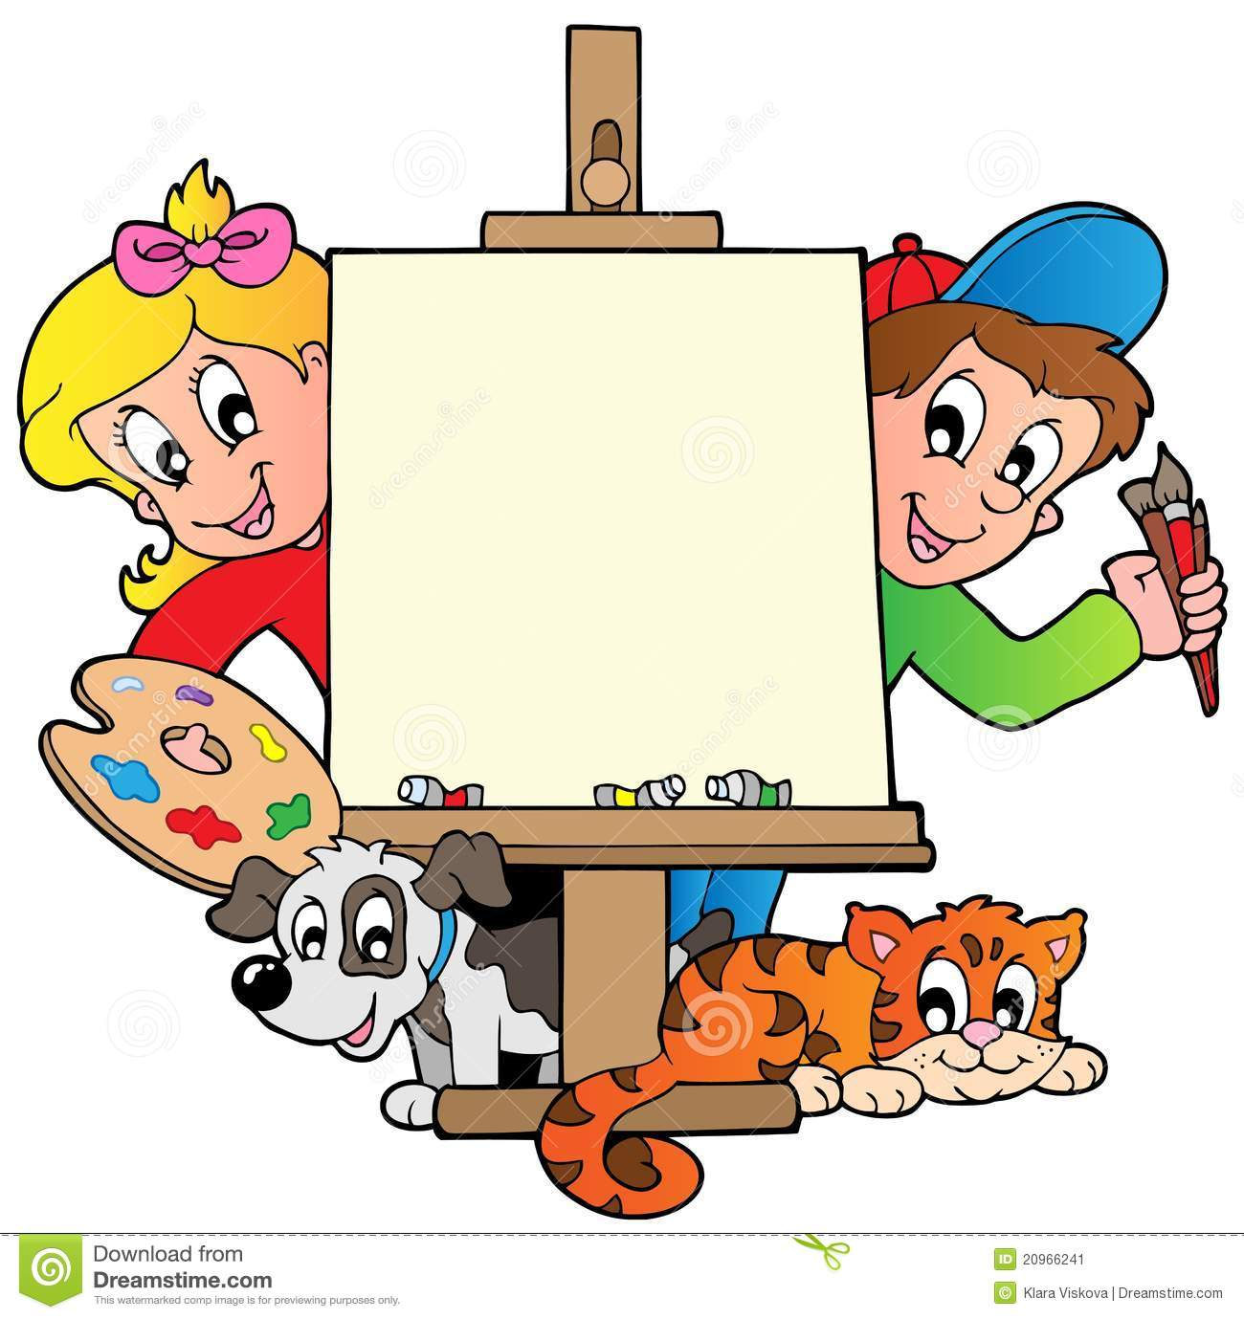
କଠିନ ଶବ୍ଦ
ଉତ୍ସବ
ଉତ୍ପଳ
ଉତ୍କଳ
ଉତ୍ସାହୀ
ଉର୍ବର
ପଶ୍ଚିମ
ଚିତ୍କାର
ପରାମର୍ଶ
ଉତ୍କୃଷ୍ଟ
ଉତ୍ପାଦିକା
ଉତ୍ପାଦନ ଅଶ୍ଵତ୍ଥ/ଅଶତଥ
ତେନ୍ତୁଳୀ
CW-୦୯ /୦୧ /୨୦୨୩
କଠିନ ଶବ୍ଦ

Slide 12

ଗୃହ କର୍ମ
କଠିନ ଶବ୍ଦ ଗୁଡିକୁ ମନେରଖ

Slide 13
ଅଧ୍ୟୟନରୁ ଲବ୍ଧଜ୍ଞାନର ଫଳାଫଳ:-
ପିଲାମାନଙ୍କର ଶ୍ରବଣ ପଠନ ଓ ଲିଖନ ଶୈଳୀର ଅଭିବୃଦ୍ଧି ହେବ ।
ବିଭିନ୍ନ ଯୁକ୍ତାକ୍ଷର ର ବ୍ୟବହାର ଶିଖିଲେ ।
ଯୁକ୍ତାକ୍ଷର ର ବ୍ୟବହାର କରି ନୂଆ ଶବ୍ଦ ଓ ବାକ୍ୟ ଗଢିବେ ।

Slide 14
THANKING YOU
ODM EDUCATIONAL GROUP

